Slide 1
Информация о сертификате участника на сайте
Размещение информации о консультациях специалистов

Slide 2
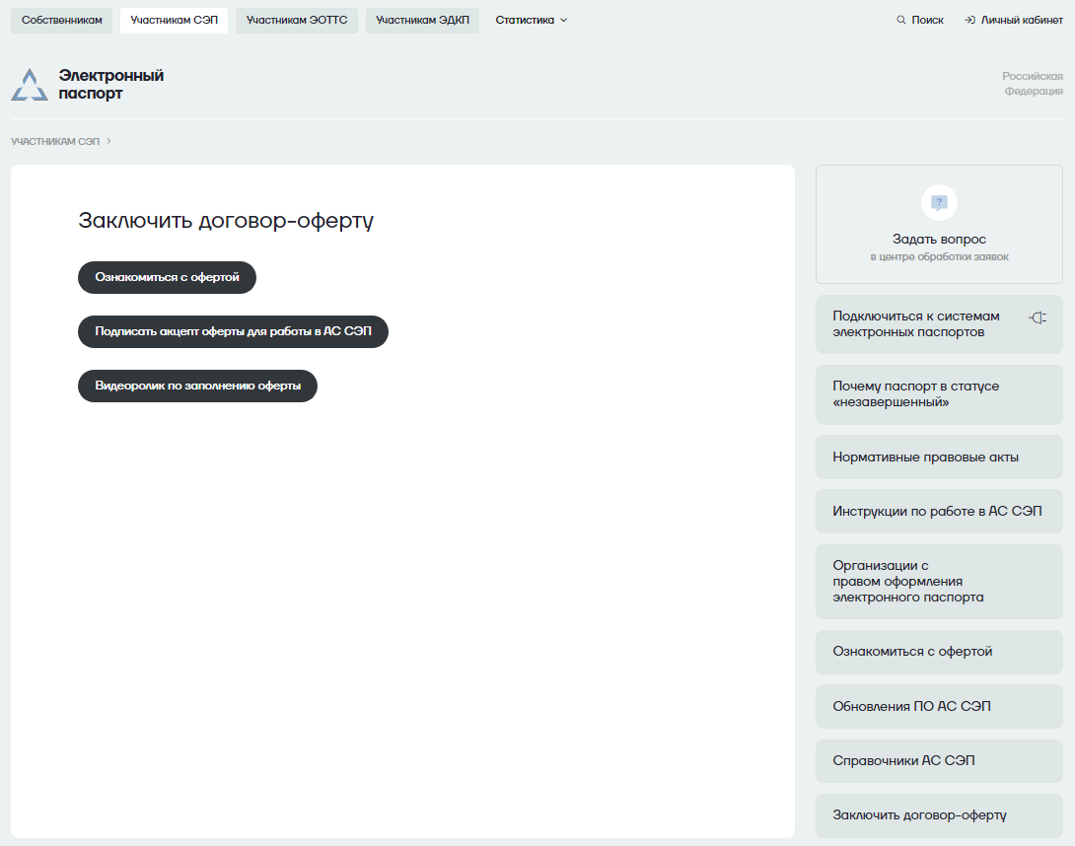
Страница «Каталог коммерческих консультаций»
КАТАЛОГ КОММЕРЧЕСКИХ КОНСУЛЬТАЦИЙ
Сообщение если в реестре найден сертификат с указанным номером
Коммерческие консультации для организаций
для организаций-изготовителей транспортных средств
для организаций, уполномоченных на оформление электронных паспортов транспортных средств
Платные услуги (тарифы)
для организаций-изготовителей самоходных машин
Стоимость коммерческих консультаций
для организаций, уполномоченных на оформление электронных паспортов самоходных машин
Каталог коммерческих консультаций
Реестр сертификатов об участии в консультациях
Создать запрос для участия в коммерческой консультации
Введите номер сертификата:
Ознакомиться с договором для участия в коммерческой консультации
030105004111023
В реестре найден сертификат с указанным номером
Тип организации:
Уполномоченная организация и организация изготовитель ТС
Направление консультации:
Оформление электронного паспорта транспортного средства
Название курса:
Модуль 6. Автоматизированное рабочее место в АС СЭП. Оформление электронного паспорта ТС. Для уполномоченной организации и организации изготовителя (ТС)
Фамилия участника:
Анастасия Петровна И.
Найти
Сертификат об участии в коммерческой консультации

Slide 3
Страница «Каталог коммерческих консультаций»
КАТАЛОГ КОММЕРЧЕСКИХ КОНСУЛЬТАЦИЙ
Сообщение если в реестре не найден сертификат с указанным номером
Коммерческие консультации для организаций
для организаций-изготовителей транспортных средств
для организаций, уполномоченных на оформление электронных паспортов транспортных средств
Платные услуги (тарифы)
для организаций-изготовителей самоходных машин
Стоимость коммерческих консультаций
для организаций, уполномоченных на оформление электронных паспортов самоходных машин
Каталог коммерческих консультаций
Реестр сертификатов об участии в консультациях
Создать запрос для участия в коммерческой консультации
Введите номер сертификата:
Ознакомиться с договором для участия в коммерческой консультации
030105004111023
В реестре не найден сертификат с указанным номером.
Пожалуйста уточните номер сертификата.
В случае, если сведения о действующем сертификате недоступны, обратитесь в АО «Электронный паспорт» через центр обработки заявок (в запросе выберите категорию запроса «Консультирование по работе Систем»)
Найти
Сертификат об участии в коммерческой консультации

